Slide 1
COMUNICACIÓN ACADÉMICA Y RESEARCH4LIFE
RESEARCH4LIFE
Research4Life es una alianza público-privada de cinco programas:

Slide 2
Resumen de la lección
Introducción
La alianza Research4Life
Programas de Research4Life
Criterios de elegibilidad para los programas de Research4Life
Países del grupo A y del grupo B
Acuerdo y condiciones de uso de Research4Life
Inscripción en los programas de Research4Life
Acceso a los programas de Research4Life
Servicio de asistencia a los usuarios de Research4Life
Síntesis
Este trabajo cuenta con una licencia de Creative Commons Reconocimiento-CompartirIgual 4.0 Internacional (CC BY-SA 4.0)

Slide 3
Objetivos didácticos
La alianza Research4Life
Programas de Research4Life y ámbito temático
Criterios de elegibilidad para tener acceso a los programas
Acuerdos y condiciones de uso de las colecciones
Sistema de acceso e identificación del usuario

Slide 4
Introducción
Son muchas las publicaciones científicas a las que no pueden acceder las universidades y los centros de investigación de los países de ingresos bajos.
Normalmente, la suscripción a una sola revista cuesta varios miles de dólares.
La iniciativa Research4Life se puso en marcha para reducir la brecha de conocimientos entre los países de ingresos altos y los de ingresos bajos y medianos.
Research4Life permite acceder a investigaciones científicas importantes a un precio asequible.
Notes:
The high cost of subscriptions for scientific literature has long been prohibitive for universities and research institutes in low-income countries. Starting from the early 2000s, cost cutting became an issue even in wealthy countries. With the typical subscription cost for a single journal title at several thousand dollars, access to a wide range of scientific journals is out of reach for most communities in the world and this increased the knowledge gap among them. The Research4Life initiative was created to reduce the knowledge gap between high-income countries and low and middle-income countries by providing affordable access to important scientific research. This lesson will introduce the Research4Life partnership, its programmes, the way it works in terms of eligibility criteria, terms of use and provided services. This will prepare learners to explore individual programmes in detail later in the course.

Slide 5
¿Qué es Research4Life?
El objetivo principal de Research4Life es reducir la brecha de conocimientos entre los países de ingresos altos y los de ingresos bajos y medianos, brindando acceso a las investigaciones científicas de alta calidad, a un precio justo.
Research4Life es un alianza público-privada de la FAO, la OMS, el PNUMA, la OMPI, la OIT, la Universidad de Cornell, la Universidad de Yale, la Asociación Internacional de Editores de Ciencias, Técnica y Medicina (STM) y 155 editoriales científicas de todo el mundo.
Desde el 2002, Research4Life ha facilitado a investigadores de más de 9.000 instituciones en más de 120 países de ingresos bajos y medianos el acceso en línea —gratis o a un precio reducido— a 100.000 revistas y libros en los ámbitos de la salud, la agricultura, el medio ambiente, las ciencias aplicadas y el derecho.

Slide 6
Programas de Research4Life
Investigación en salud (Hinari)
Investigación en la agricultura (AGORA)
Investigación en el medio ambiente (OARE)
Investigación para el desarrollo y la innovación (ARDI)
Investigación para la justicia mundial (GOALI)

Slide 7
Hinari: investigación para la salud
Establecido en el 2002.
Gestionado por la Organización Mundial de la Salud (OMS) junto con la Biblioteca de la Universidad de Yale y 160 editoriales.
Brinda acceso a 15.000 revistas, 60.000 libros electrónicos y otros 105 recursos de información.
Disponible en https://www.who.int/hinari/es/
Notes:
The journals available through Hinari can be searched through a special version of PubMed (Medline), and other article indexes. Access and further information is available at www.who.int/hinari and the contact address for the programme is hinari@who.int.

Slide 8
AGORA: acceso a la investigación mundial en línea sobre la agricultura
Establecido en el 2003.
Ofrece acceso gratuito o de bajo costo a una colección de 14.500 revistas y 27.000 libros, a más de 115 países.
Para estudiantes, profesores e investigadores de los ámbitos de la agricultura y las ciencias biológicas en el mundo en desarrollo.
Disponible en http://www.fao.org/agora/es/
Notes:
AGORA is a Research4Life programme that provides free or low-cost access to a collection of up to 14,500 key journals and 27,000 books in more than 115 countries. AGORA is designed to enhance the scholarship of the many thousands of students, faculty and researchers in agriculture and life sciences in the developing world. The programme covers the full spectrum of biological, environmental and related social sciences, cutting through diverse subjects including soil science, nutrition, economics, chemistry and others. Access and further information is available at http://www.fao.org/agora and the contact address for the programme is agora@fao.org.

Slide 9
OARE: investigación en el medio ambiente
Establecido en el 2006.
Gestionado por el Programa de las Naciones Unidas para el Medio Ambiente (PNUMA), junto con la Universidad de Yale y 65 editoriales.
Brinda acceso a 11.500 revistas, 27.000 libros electrónicos y otros 40 recursos de información.
Abarca disciplinas como entorno natural, toxicología y contaminación ambiental, zoología, botánica, ecología, etc.
Disponible en http://www.unenvironment.org/oare
Notes:
OARE (Online Access to Research in the Environment) is managed by the United Nations Environment Programme (UNEP) in partnership with Yale University and up to 65 publishers.
OARE provides access to up to 11,500 journals, 27,000 e-books and 40 other information resources in a wide range of disciplines including the natural environment, environmental toxicology and pollution, zoology, botany, ecology, environmental chemistry, geology, hydrology, oceanography, meteorology, climatology, geography, environmental economics, environmental law and policy, conservation policy and planning, environmental biotechnology, environmental engineering, energy, and many others.
Access and further information is available at http://www.unenvironment.org/oare and the contact address for the programme is oare@research4life.org.

Slide 10
ARDI: investigación para el desarrollo y la innovación
Establecido en el 2009.
Gestionado por la Organización Mundial de la Propiedad Intelectual (OMPI), junto con las editoriales asociadas.
Persigue mejorar el acceso a las publicaciones académicas de campos diversos de la ciencia y la tecnología.
ARDI brinda acceso a 30.000 revistas, libros electrónicos y trabajos de referencia en 120 países.
Disponible en https://www.wipo.int/ardi/es/
Notes:
ARDI aims to promote the integration of developing and least developed countries into the global knowledge economy, allowing them to fully realize their creative and innovative potential.
By improving access to scholarly literature from diverse fields of science and technology, the ARDI programme is designed to reinforce the knowledge infrastructure in developing and least developed countries and to support researchers in these countries in creating and developing new solutions to technical challenges faced on a local and global level.
ARDI provides access to up to 30,000 journal, e-books and reference work in 120 countries. Access and further information is available at www.wipo.int/ardi and the contact address for the programme is ardi@wipo.int.

Slide 11
GOALI: Investigación para la justicia mundial
Puesto en marcha en el 2018.
Coordinado por la Organización Internacional del Trabajo (OIT), el Centro Internacional de Formación de la OIT (CIF), la biblioteca de derecho Lillian Goldman de la Universidad de Yale y la biblioteca de la facultad de derecho de la Universidad de Cornell.
Brinda acceso a 1.800 revistas, 6.900 libros y otros recursos de información de 55 editoriales.
Disponible en https://www.ilo.org/goali/lang--es/
Notes:
GOALI - Global Online Access to Legal Information is a new programme to provide free or low cost online access and training to law and law-related content to eligible institutions in developing countries.
The aim of GOALI is to improve the quality of legal research, education and training in low- and middle-income countries, and in turn strengthen legal frameworks and institutions and further the rule of law.
Access and further information is available at www.ilo.org/goali and the contact address for the programme is goali@ilo.org.

Slide 12
Elegibilidad
Research4Life está limitado a instituciones que reúnen una serie de requisitos establecidas en determinados países. Entre esas instituciones están:
Universidades nacionales
Escuelas profesionales
Institutos de investigación
Hospitales y centros de salud con actividad docente
Dependencias públicas
Bibliotecas nacionales
Centros de extensión agrícola
Organizaciones no gubernamentales de ámbito local

Slide 13
Requisitos de los países
INB total según el Banco Mundial
INB per cápita según el Banco Mundial
Formar parte de los países menos adelantados (PMA) de las Naciones Unidas
Índice de desarrollo humano (IDH) según el PNUD
Esperanza de vida sana según la OMS
Los países, zonas o territorios cuyo INB total sea superior al billón de dólares de Estados Unidos no pueden optar a los programas de Research4Life, aunque cumplan los demás requisitos.
Notes:
The eligibility of countries is assessed once a year. It depends on different factors that define if a country is eligible and whether eligible countries will form part of the categories “Group A” or “Group B”

Slide 14
Países del grupo A y del grupo B
Los países del grupo A tienen acceso gratuito a Research4Life. Los países del grupo B pagan US$ 1.500 por año para acceder a Research4Life.
Oferta básica, grupo A: acceso gratuito
Oferta básica, grupo B: acceso a bajo costo
Lista de países menos adelantados de las Naciones Unidas.
Ingreso nacional bruto (INB) total ≤ US$ 15.000 millones e INB per cápita ≤ US$ 3.000
INB total ≤ US$ 2.000 millones e INB per cápita ≤ US$ 5.000
INB total ≤ US$ 200.000 millones si el índice de desarrollo humano (IDH) es ≤ 0,60 o el INB per cápita es ≤ US$ 1.500
INB total ≤ US$ 1.500 millones.
INB total ≤ US$ 25.000 millones e INB per cápita ≤ US$ 10.000.
INB per cápita ≤ US$ 6.000 si la esperanza de vida sana es ≤ 55.
INB total ≤ US$ 300.000 millones si el IDH es ≤ 0,67 o si el INB per cápita es ≤ US$ 6.000
Notes:
The eligibility of countries is assessed once a year. It depends on different factors that define if a country is eligible and whether eligible countries will form part of the categories “Group A” or “Group B”
Group A interpretation: – A country, area, or territory must fulfill at least one of the four factors designated by solid bullet points. – The last factor is a complex one. In order to fulfill it, the country, area, or territory must meet the main criterion of the solid bullet point and at least one of the sub-factors designated by the open bullet points under it.
Group B interpretation:
– A country, area, or territory must fulfill at least one of the four factors designated by solid bullet points.
– The second and third factors are complex ones. In order to fulfil them the country, area, or territory must meet both criteria listed in the solid bullet.
– The last factor is a complex one. In order to fulfil it, the country, area, or territory must meet the main criterion of the solid bullet point and at least one of the sub-factors designated by the open bullet points under it.

Slide 15
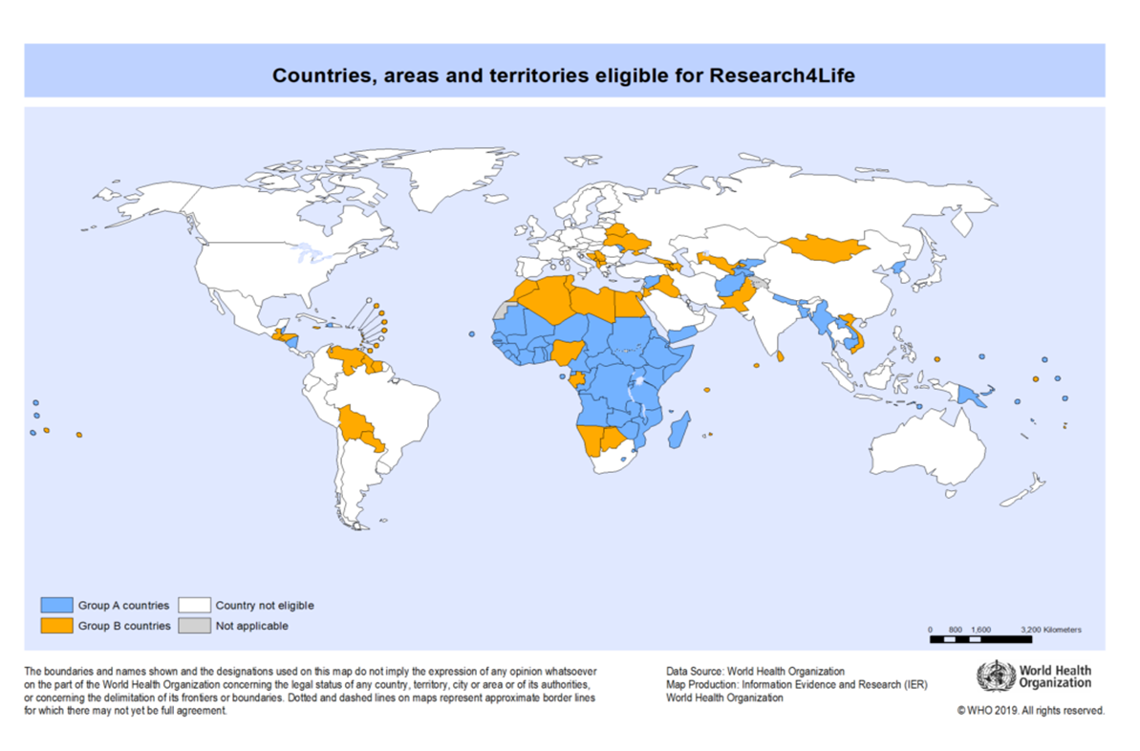
Países del grupo A y del grupo B
Pueden optar a los programas de Research4Life los países designados como grupo A o grupo B
Grupo A
Grupo B
No apto
No procede
Notes:
https://www.research4life.org/access/criteria/
Español: https://www.research4life.org/es/acceso/criterios-de-elegibilidad/

Slide 16
Acuerdo y condiciones de uso de Research4Life
Para beneficiarse de los programas de Research4Life hay que firmar un acuerdo de licencia que activa la cuenta.
El acuerdo lo firman la institución beneficiaria y las editoriales asociadas a Research4Life.
Permite al licenciatario acceder a la oferta de las editoriales y regula el uso de todos los programas de Research4Life.
Abarca aspectos clave del uso de credenciales, derechos de autor y uso justo.
Notes:
The institution appoints a contact person (usually a librarian) who is responsible for sharing the passwords with institutional members and for making sure that users understand the proper use of Research4Life resources. The contact person helps to prevent any accidental violations or withdrawal of the institution’s access privileges and will notify Research4Life of any difficulties in operating the license.
Important contractual items:
Access to the online version of the publishers’ material will be given to employees, faculty members and students of the institution and to persons permitted by the institution to access its services.
The range of back issues available online may vary from publisher to publisher. The publisher may add or remove from the range at any time. This may result in some exclusions from the offer of certain publishers

Slide 17
Research4Life PERMITE a las instituciones beneficiarias y a sus usuarios autorizados:
Compartir la contraseña con colegas, estudiantes o miembros del cuerpo docente de la misma institución.
Descargar e imprimir hasta 15% del número de una revista o un libro.
Usar los materiales con fines didácticos (paquetes o reservas de cursos) y hacer copias para los miembros de la institución.
Usar los programas de Research4Life en las computadoras personales de los empleados, profesores o estudiantes de la institución.

Slide 18
Research4Life NO PERMITE a las instituciones beneficiarias y a sus usuarios autorizados:
Compartir el nombre de usuario y la contraseña de Research4Life fuera de la institución beneficiaria.
Publicar material en sitios web o publicar las credenciales en línea.
Acceder a Research4Life desde instalaciones ajenas a la institución o desde dispositivos que no sean propiedad de empleados, profesores o estudiantes de la institución.
Acceder a Research4Life desde fuera de su país.
Descargar o imprimir un número completo de una revista o un libro entero.
Comercializar los documentos disponibles mediante los programas de Research4Life.
Modificar, adaptar o transformar el material de las editoriales o crear obras derivadas de los mismos.
Asimismo, deben reconocer:
Que los titulares, empleados o filiales de las empresas con fines de lucro no se consideran usuarios autorizados.

Slide 19
Inscribirse en los programas de Research4Life
En la web de Research4Life hay una guía detallada para inscribirse: https://www.research4life.org/es/acceso/como-inscribirse/
No pueden inscribirse particulares: solo instituciones.
El formulario de inscripción en línea está en la web de Research4Life.
Antes de proceder, hay que comprobar la lista de instituciones beneficiarias para ver si ya estuviera inscrita.
Una vez que Research4Life haya evaluado el formulario presentado, se envía al solicitante un correo electrónico con las instrucciones que debe seguir.

Slide 20
Acceso a Research4Life
Se puede acceder a Research4Life por dos vías:
Mediante la IP de la institución.
Mediante las credenciales de conexión institucional.
Se recomienda a las instituciones beneficiarias que actualicen el acceso registrando su IP, ya que así se agiliza el acceso a los usuarios.
Hay que comprobar que la IP de la institución esté registrada en IPRegistry. Esta validación es necesaria para que Research4Life pueda inscribir la IP en su sistema.
Cuando esté registrada en IPRegistry, hay que enviar la solicitud de inscripción de IP a r4l@research4life.org
Notes:
To do so, first, please make sure that the IP address of the institution is registered in the IPRegistry (theipregistry.org). Please consult with an IT focal point at your institution to check what your institutional IP is. Alternatively, external websites such as whatismyip.com can be used to check this information. Registering in the IPRegistry is a necessary validation step before Research4Life can register the institutional IP in its system. Once registered in the IPRegistry, send your request for IP registration to r4l@research4life.org. You will be informed when the process is completed.

Slide 21
Servicio de asistencia a los usuarios de Research4Life
Se puede solicitar ayuda con los programas de Research4Life escribiendo a r4l@research4life.org
Lista de verificación para resolver los problemas de acceso:
¿Cuál es el nombre de su institución y el país?
¿Qué nombre de usuario y contraseña está usando? (Si procede)
¿Su institución accede al programa de Research4Life mediante una IP? (Si procede)
¿Puede iniciar la sesión o le aparece un mensaje de ‘Error de autenticación’?
¿No puede acceder a todo el material o solo a una revista o un libro?
Si tiene problemas para acceder a un título determinado, anote el nombre de la revista o libro.
Incluya una captura de pantalla (incluida la URL) con el error que le da.

Slide 22
En síntesis
En esta lección se presenta información básica sobre la alianza Research4Life y sus programas, y se detalla el proceso de inscripción, el acceso, las condiciones uso y los servicios de asistencia al usuario.

Slide 23
Más información sobre Research4Life:
https://www.research4life.org/es/
r4l@research4life.org
Research4Life es una alianza público-privada de cinco programas:

